Slide 1
ТРЕНИНГ ОБЩЕСТВЕННЫХ ЭКСПЕРТОВ ПАЦИЕНТСКОГО ДВИЖЕНИЯ
Инструменты формирования культуры ответственного пациента в НКО
Анпилогова Мария Владимировна
разработчик и тренер проектов ВСП
Москва, 27 ноября – 1 декабря 2024
https://congress-vsp.ru/xv/

Slide 2
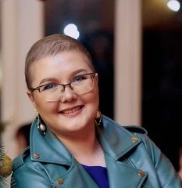
Заголовок слайда
Карьерный консультант, HR-эксперт, тренер
20+ лет опыт в управлении персоналом, из них 10+ лет на руководящих позициях
30+ лет опыта в некоммерческих организациях
16+ лет опыт карьерного консультирования
3+ года разработчик, тренер, куратор в проектах ВСП
3+ года ответственный пациент
Тренинг общественных экспертов пациентского движения https://congress-vsp.ru/xv/

Slide 3
«НКО ПАЦИЕНТОВ – ключевой ресурс формирования ответственного поведения людей с хроническими заболеваниями»

Slide 4
Из чего складывается ответственность пациента?
Работа в группах
«Напишите 5-7 составляющих ответственности пациента»
Тренинг общественных экспертов пациентского движения https://congress-vsp.ru/xv/

Slide 5
Из чего складывается ответственность пациента?
Информацион-ный блок | Осведомленность | Знание/наличие информации о состоянии здоровья, заболевании, способах лечения и тд.
 | Инструментальное знание | Знание алгоритмов действий и инструкций для решения проблем и задач возникающих в сфере здоровья
Личностный блок | Эмоционально-психологический аспект | Мотивация (потребности и ценности) Убеждение и установки Отношение к заболеванию и стадия его принятия Осознанность Личностные качества Эмоционально-устойчивое позитивное состояние Ресурсность
 | Волевой аспект | Способность перевести намерение, решение, замысел в практическое действие
Поведенческий блок | Действия | Следование медицинским рекомендациям Ведение рекомендованного образа жизни (РОЖ)
 | Коммуникация | Инициативность, диалоговость, конструктивность, ориентация на результат. Управление процессом коммуникации
Тренинг общественных экспертов пациентского движения https://congress-vsp.ru/xv/

Slide 6
ЭКОСИСТЕМА ПАЦИЕНТА с хроническим заболеванием
Пациент
Семья и ближайшее окружение
НКО
Система здравоохранения (Страховые СМО )
Врач
Работо-датель
Социаль-ные учрежде-ния
Согласованный непротиворечивый результат работы экосистемы – персонифицированное качество жизни пациента с хроническим заболеванием
Тренинг общественных экспертов пациентского движения https://congress-vsp.ru/xv/

Slide 7
Взаимодействие НКО и пациента
Пациент
НКО
Пациент
Пациент
НКО
Пациент
Пациент
Пациент
Индивидуальное
Групповое
Тренинг общественных экспертов пациентского движения https://congress-vsp.ru/xv/

Slide 8
Формирующее консультирование
НКО
Пациент
Набор практических инструментов и методов, позволяющий профессионально и эффективно осуществлять процесс консультирования с одновременным распределением ответственности между консультантом и пациентом, эффективно удовлетворяя запрос пациента, повышая готовность и стимулируя пациента выполнить запланированные действия
Тренинг общественных экспертов пациентского движения https://congress-vsp.ru/xv/

Slide 9
Формирующее консультирование
 | Задачи этапа | Основная позиция в общении | Невербальные средства | Вербальные средства
Вводная часть | Установление контакта - присоединение Прояснение запроса и ситуации | Л | Поза Жесты Мимика Дыхание Движение глаз | Вы-подход Ключевые (значимые) слова Обратная связь
Основная часть | Перевод пациента в рациональную позицию Ответы на вопросы Формирование плана дальнейших действий с распределением ответственности Работа с возражениями и снятие сопротивления | П | Подтверждающее, нейтральное отрицающее слушание Открытые, дружелюбные, подтверждающие жесты | Выяснение Уточнение Перефразирование Резюмирование Да, но… Да, и…
Завершение | Подведение итогов Подтверждение ближайших шагов с распределением ответственности Стимулирование к выполнению плана | С | ВК: жест, движение АК: щелчок, звук, изменение тона высоты голоса КК: прикосновение | Окончательное резюмирование Подведение итогов Три «да»
Тренинг общественных экспертов пациентского движения https://congress-vsp.ru/xv/

Slide 10
Взаимодействие НКО и пациента
Пациент
Пациент
Информационный блок
НКО
Пациент
Личностный блок
Пациент
Пациент
Поведенческий блок
Тренинг общественных экспертов пациентского движения https://congress-vsp.ru/xv/

Slide 11
На что может влиять НКО?
Информацион-ный блок | Осведомленность | Знание/наличие информации о состоянии здоровья, заболевании, способах лечения и тд.
 | Инструментальное знание | Знание алгоритмов действий и инструкций для решения проблем и задач возникающих в сфере здоровья
Личностный блок | Эмоционально-психологический аспект | Мотивация (потребности и ценности) Убеждение и установки Отношение к заболеванию и стадия его принятия Осознанность Личностные качества Эмоционально-устойчивое позитивное состояние Ресурсность
 | Волевой аспект | Способность перевести намерение, решение, замысел в практическое действие
Поведенческий блок | Действия | Следование медицинским рекомендациям Ведение рекомендованного образа жизни (РОЖ)
 | Коммуникация | Инициативность, диалоговость, конструктивность, ориентация на результат. Управление процессом коммуникации
Тренинг общественных экспертов пациентского движения https://congress-vsp.ru/xv/

Slide 12
Информационный блок
Осведомленность - Знание/наличие информации о состоянии здоровья, заболевании, способах лечения и тд.
Инструментальное знание - Знание алгоритмов действий и инструкций для решения проблем и задач возникающих в сфере здоровья
Тренинг общественных экспертов пациентского движения https://congress-vsp.ru/xv/

Slide 13
Информация для пациентов в НКО
1. Не упакованная
1) Текстовая (текст, описание, рекомендации)
2) организованная (учебник, методичка)
2.Упакованная
1) пошаговая (чек-лист, маршрутная карта, пошаговая инструкция)
2) матричная (таблицы, матрицы)
3) визуально-схематичная (схема, блок-схема, процесс)
Тренинг общественных экспертов пациентского движения https://congress-vsp.ru/xv/

Slide 14
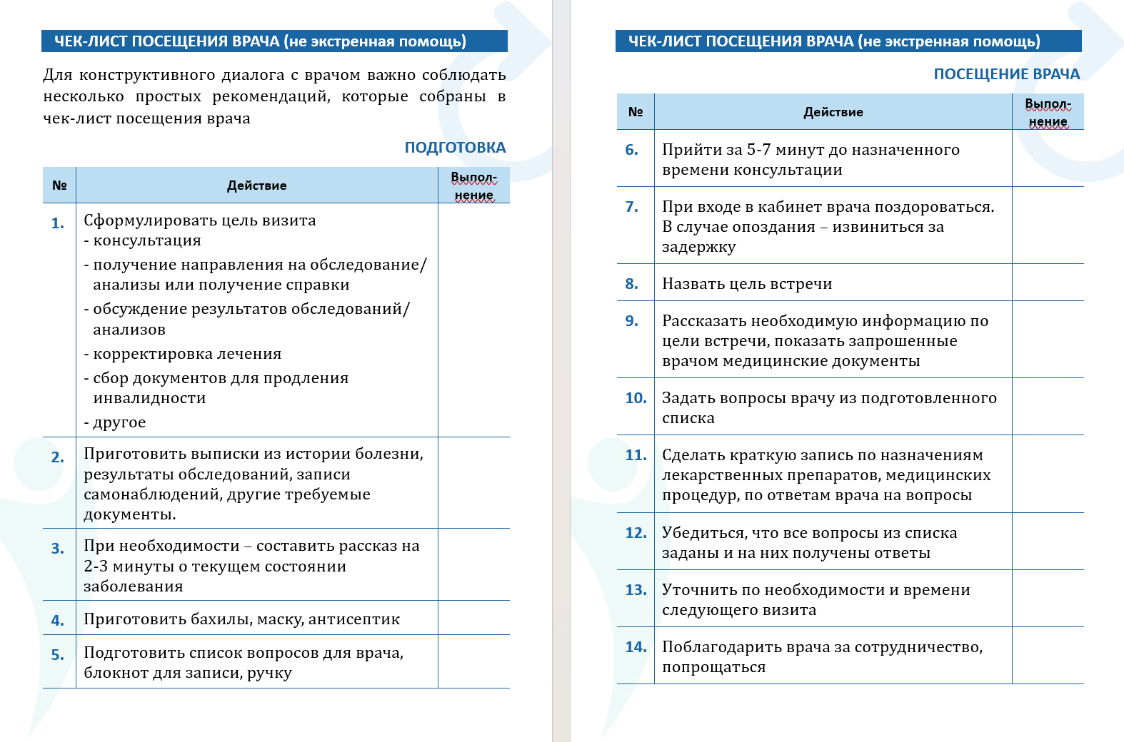
Пример чек-листа
Тренинг общественных экспертов пациентского движения https://congress-vsp.ru/xv/

Slide 15
Личностный блок
Структура личностного блока |  | Значимость высокая / низкая | Уровень экспертности | Длительность формирования
Эмоционально-психологический аспект | Мотивация (потребности и ценности) | ВЫСОКАЯ | НЕ СПЕЦИАЛИСТ | БЫСТРО
 | Убеждение и установки | ВЫСОКАЯ | СПЕЦИАЛИСТ | ДОЛГО
 | Отношение к заболеванию и стадия его принятия | ВЫСОКАЯ | СПЕЦИАЛИСТ НЕ СПЕЦИАЛИСТ | ДОЛГО
 | Осознанность | ВЫСОКАЯ | СПЕЦИАЛИСТ НЕ СПЕЦИАЛИСТ | БЫСТРО / д
 | Личностные качества | НИЗКАЯ | СПЕЦИАЛИСТ | ДОЛГО
 | Эмоционально-устойчивое позитивное состояние | ВЫСОКАЯ | СПЕЦИАЛИСТ НЕ СПЕЦИАЛИСТ | БЫСТРО
 | Ресурсность | ВЫСОКАЯ | НЕ СПЕЦИАЛИСТ | БЫСТРО
Волевой аспект | Способность перевести намерение, решение, замысел в практическое действие | ВЫСОКАЯ | НЕ СПЕЦИАЛИСТ | ДОЛГО
Тренинг общественных экспертов пациентского движения https://congress-vsp.ru/xv/

Slide 16
Поведенческий блок
ОНЛАЙН-КУРС ПО ФОРМИРОВАНИЮ ПРИВЫЧЕК ОП
ГРУППОВЫЕ поддерживающие встречи
ИНДИВИДУАЛЬНЫЕ поддерживающие встречи
ОСНОВНОЕ МЕРОПРИЯТИЕ
ДИАГНОСТИКА
ДИАГНОСТИКА
МЕРОПРИЯТИЕ НКО с элементами проекта (физ.активность)
МЕРОПРИЯТИЕ НКО с элементами проекта (творческое)
МЕРОПРИЯТИЕ НКО с элементами проекта (контентное)
МЕРОПРИЯТИЕ НКО с элементами проекта (коммуникации - развлечения)
МЕРОПРИЯТИЕ НКО с элементами проекта (личностное - психологическое)
САМОСТОЯТЕЛЬНАЯ РАБОТА ПАЦИЕНТА С ТРЕКЕРОМ И БЛОКНОТОМ
КОНТЕНТ – ПОДДЕРЖКА ПРОЕКТА
Тренинг общественных экспертов пациентского движения https://congress-vsp.ru/xv/

Slide 17
Трекер полезных привычек
Тренинг общественных экспертов пациентского движения https://congress-vsp.ru/xv/

Slide 18
Блокнот – помощник пациента
ЦЕЛЬ – сформировать понимание, что входит в зону ответственности ОП.
Права пациента
Информация о заболевании
Информация о назначаемых лекарствах
Сведения по РОЖ
График посещения врачей и обследований
Отслеживание показателей здоровья
Чек-лист посещения врача
Вопросы врачу
Мои достижения в лечении
Техники управления эмоциональным состоянием
Контакты
Использование частей материалов – с согласования авторов проекта
Тренинг общественных экспертов пациентского движения https://congress-vsp.ru/xv/

Slide 19
Варианты блокнота для разных целевых групп
Листовки с базовой инфо для тех, кто в процессе диагностики
Блокнот для новых пациентов
Блокнот для тех, кто «давно в диагнозе»
Тренинг общественных экспертов пациентского движения https://congress-vsp.ru/xv/

Slide 20
Онлайн-курс «Внедряем полезные привычки»
Берег счастливой и наполненной жизни,
где можно жить в гармонии со своим диагнозом,
имея максимально возможное качество жизни
Тренинг общественных экспертов пациентского движения https://congress-vsp.ru/xv/

Slide 21
Онлайн-курс «Внедряем полезные привычки»
Внедряем полезные привычки
Мини-курсы
Из чего состоит привычка
Сон
Программа с сопровождением
Вода
Еда
Физ.активность
Убираем вредные привычки
Тренинг общественных экспертов пациентского движения https://congress-vsp.ru/xv/

Slide 22
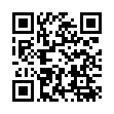
Приглашаем пройти курс
Запись в лист желания
Ссылка на платформу «Антитренинги»
Регистрация
5 дней на изучение
Для новых участников – через лист ожидания (есть ограничения платформы)
Тренинг общественных экспертов пациентского движения https://congress-vsp.ru/xv/

Slide 23
Подводим итоги
Что было важно и полезно?
Что возьмете в работу?
Тренинг общественных экспертов пациентского движения https://congress-vsp.ru/xv/

Slide 24
БЛАГОДАРЮ ЗА ВНИМАНИЕ!
Тренинг общественных экспертов пациентского движения
https://congress-vsp.ru/xv/

